Slide 1
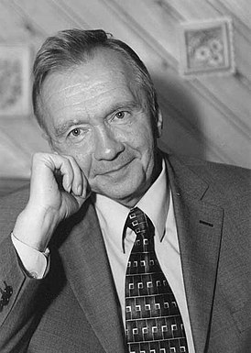
Александр Сергеевич Панарин
советский и российский философ, политолог, публицист и общественный деятель.

Slide 2
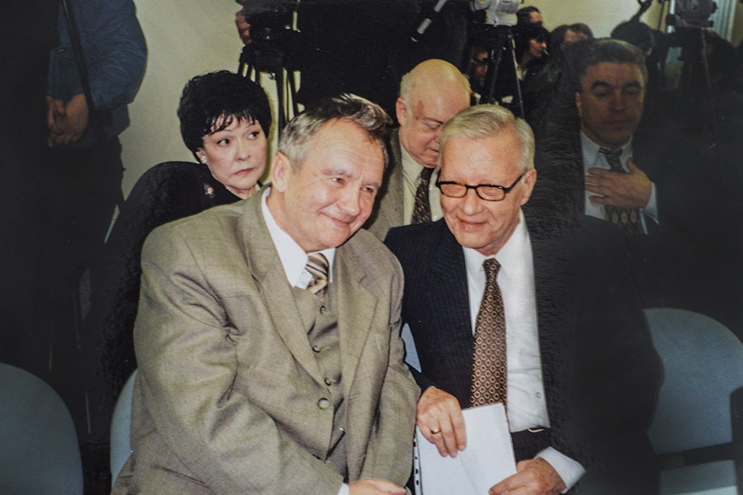
Биография
Александр Сергеевич Панарин родился 26 декабря 1940 года в Москве.
Окончил Московский государственный университет, где начал свою карьеру как преподаватель и исследователь.
Декан факультета экономики и управления Института повышения квалификации руководящих работников и специалистов Миннефтехимпрома СССР (1976—1984). С 1984 — в Институте философии АН СССР:.
На протяжении своей жизни Панарин активно занимался вопросами философии, социологии и политологии, а также был одним из инициаторов формирования концепции российской цивилизации.

Slide 3
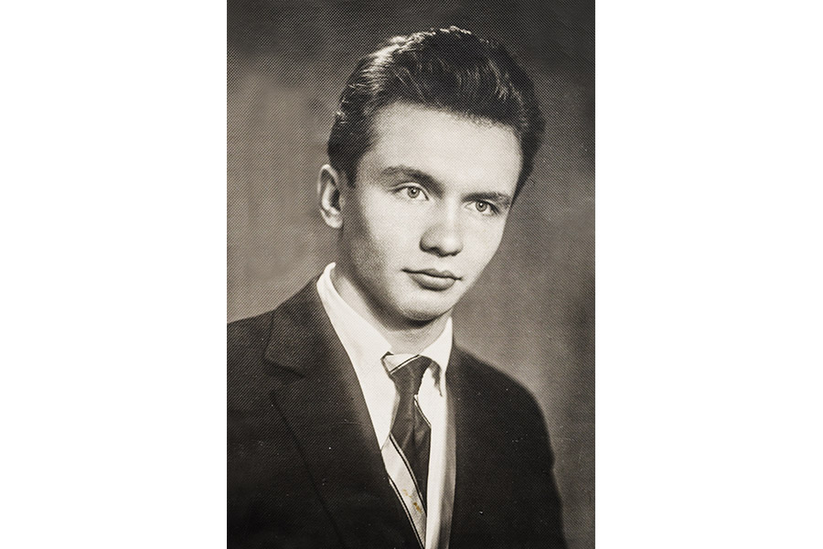
Научные работы А.С. Панарина
Александр Панарин автор множества научных статей и книг, посвящённых философии, политологии и социальной теории. Одной из его ключевых работ является "Философия русской цивилизации", в которой он детально анализирует культурные и исторические особенности России. В своих работах Панарин акцентирует внимание на значимости культурно-исторических контекстов в формировании общества и политических структур.

Slide 4
Особенность определения понятия «цивилизация» у А.С.Панарина
Цивилизация — это не только материальное, но и духовное явление, связывающее людей через общие ценности и традиции.

Slide 5
Какие цивилизации выделяет А.С.Панарин?
1. Западная цивилизация
2. Восточная (Азиатская) цивилизация
3. Исламская цивилизация
4. Русская (славянская) цивилизация
Каждая из этих цивилизаций описывается им с учетом их исторической динамики, ценностных систем и культурных традиций.

Slide 6
К какой цивилизации относится Россия у А.С.Панарин?
По мнению Панарина, Россия относится к русской цивилизации, которая является самостоятельной и уникальной. Он подчеркивает, что русская цивилизация сформировалась под влиянием различных факторов, включая славянские, византийские, тюркские и татарские элементы. Именно это многообразие культурных влияний и создало особую идентичность России.

Slide 7
Самая специфическая характеристика ЦП А.С. Панарина
Самая специфическая характеристика концепции цивилизации (ЦП) по мнению Александра Сергеевича Панарина заключается в акценте на диалоге культур и цивилизаций. Он утверждает, что важно не только идентифицировать и изучать цивилизации, но и понимать, как они взаимодействуют между собой, насколько они могут обмениваться идеями и ценностями. Это, по его мнению, имеет критическое значение для современного мира, где глобализация требует нахождения общего языка и точек соприкосновения между разными культурами и цивилизациями.

